Slide 1
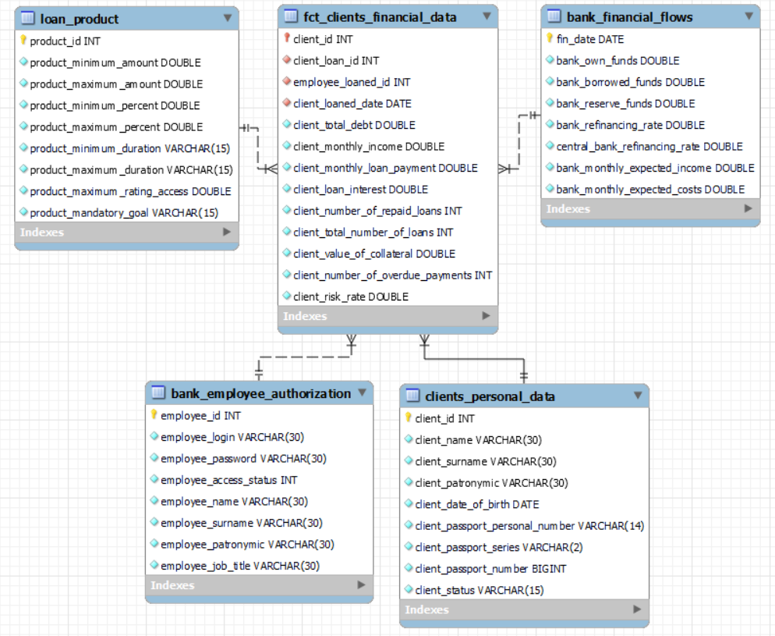
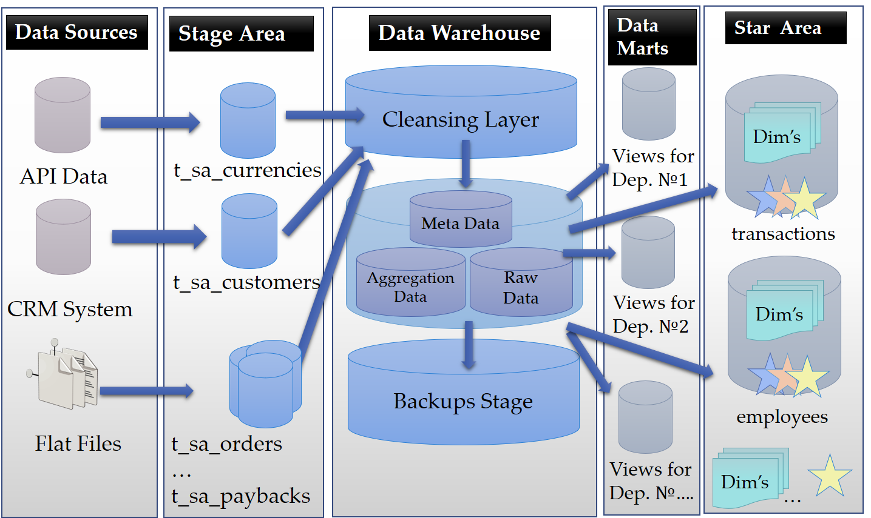

Slide 2
Data Sources
Stage Area
Data Warehouse
Data Marts
Star Area
Данные для сотрудника
Cleansing Layer
(выполняются логические проверки)
Данные с клавиатуры
Данные для администратора
Данные связанные между талицами
Данные в java-объекте
Метаданные
Расчетные данные
Данные для скоринговой модели

Slide 3
Прибыль
Снижение рисков
Надежность
заемщиков

